Slide 1
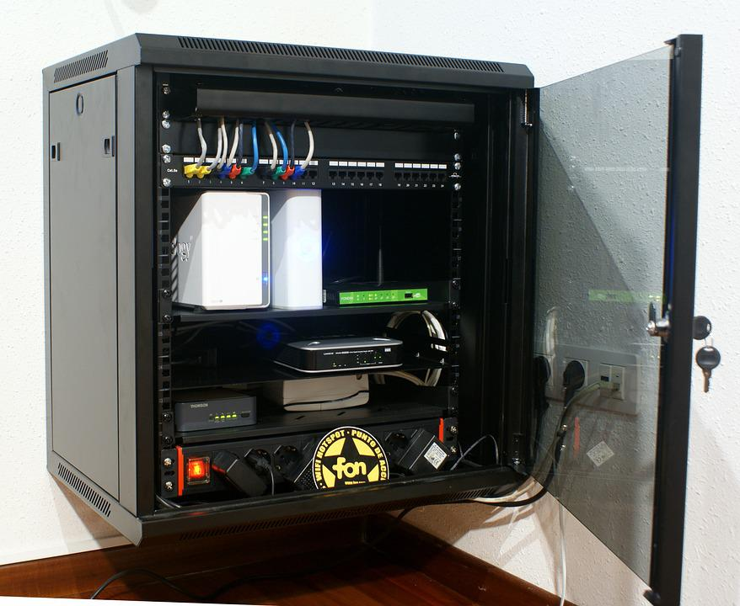
CONFIGURACION BASICA DE DISPOSITIVOS DE RED
TEMA 5

Slide 2
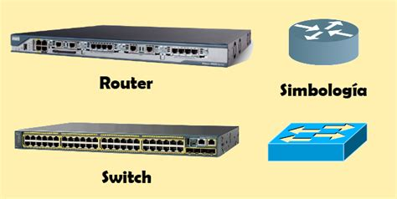
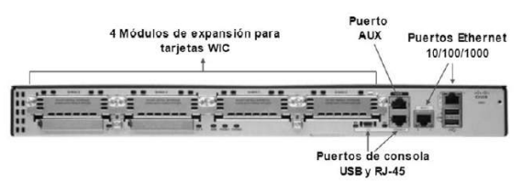
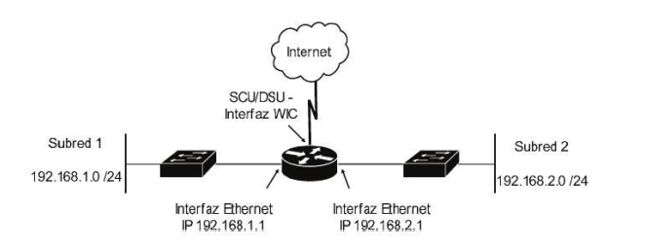
Instalación física de un Router corporativo

Slide 3
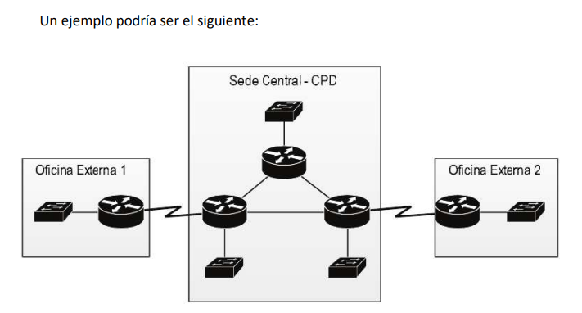
Ejemplo de Red Corporativa

Slide 4
Instalación física de un Router corporativo
CONFIGURACIÓN DE INTERFACES ETHERNET
Para que una interfaz comience a enrutar tráfico desde y hacia la red a la que pertenece tan solo bastará con asignarle una IP y máscara, para posteriormente habilitarla. Para ello se deberán ejecutar las siguientes acciones:
Paso 1: Acceder a la interfaz con el comando interface [interfaz], desde el modo de configuración global.
Paso 2: Asignarle una dirección IP y máscara de red, a través de la sentencia ip address [dir IP] [máscara]. Evidentemente, la IP debe pertenecer al rango de red con el cual conecta con dicha interfaz.
Paso 3: Habilitarla con el comando no shutdown.

Slide 5
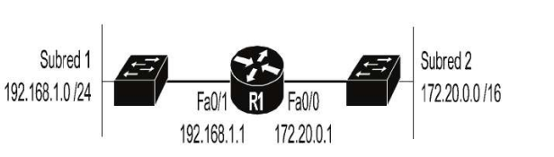
Instalación física de un Router corporativo
CONFIGURACIÓN DE INTERFACES ETHERNET
R1#conf t
Enter configuration commands, one per line. End with CNTL/Z.
R1(config)#interface fastethernet 0/0
R1(config-if)#ip address 172.20.0.1 255.255.0.0
R1(config-if)#no shutdown
R1(config-if)#exit
R1(config)#interface fastethernet 0/1
R1(config-if)#ip address 192.168.1.1 255.255.255.0
R1(config-if)#no shutdown
R1(config-if)#exit

Slide 6
Instalación física de un Router corporativo
CONFIGURACIÓN DE INTERFACES SERIAL
Para ello se debe proceder de la siguiente manera:
Paso 1: Acceder a la interfaz mediante el comando interface [interfaz], desde el modo de configuración global.
Paso 2: Asignarle una dirección IP y máscara a través del comando ip address [dir IP] [máscara].
Paso 3: Configurar el ancho de banda del enlace tan solo en el router que actúa como DCE, ejecutando para ello la sentencia clock rate [bps], donde bps indica la velocidad, en bits por segundo, que se aplicará. Por ejemplo, para un enlace de 56 Kbps se configurarán 56000 bps.
Paso 4: Habilitar la interfaz mediante un no shutdown.

Slide 7
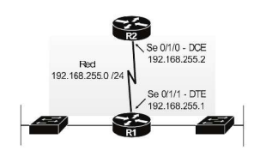
Instalación física de un Router corporativo
CONFIGURACIÓN DE INTERFACES SERIAL
Configuración de R1 - DTE
R1#conf t
Enter configuration commands, one per line. End with CNTL/Z.
R1(config)#interface Serial0/1/1
R1(config-if)#ip address 192.168.255.1 255.255.255.0 R1(config-if)#no shutdown
Configuración de R2 - DCE
R2#conf t
Enter configuration commands, one per line. End with CNTL/Z.
R2(config)#interface Se0/1/0
R2(config-if)#ip address 192.168.255.2 255.255.255.0 R2(config-if)#clock rate 64000
R2(config-if)#no shutdown

Slide 8
Instalación física de un Router corporativo
ENRUTAMIENTO
El enrutamiento se define como el proceso de reenvío de paquetes iniciado por el host y ejecutado por el router, teniendo como finalidad la correcta comunicación entre dispositivos pertenecientes a diferentes redes.
En otras palabras, entregar y dirigir paquetes desde una red de origen hacia otra de destino. Para llevarlo a cabo, tanto hosts como routers aplican diferentes métodos, consistentes en:
Lógica de enrutamiento en hosts
Si ambos dispositivos pertenecen a la misma red, el origen solicita la MAC del destino haciendo uso del protocolo ARP. Este último responderá a la petición. Tras obtenerla, tanto en capa 2 como 3 se incluyen las direcciones del destinatario final.
Sin embargo, si el host de destino forma parte de una red diferente a la del origen, este debe enviar el paquete a su puerta de enlace, es decir, a un router. Para ello solicita su MAC mediante una petición ARP. Tras obtenerla, el paquete es creado en capa 3 con la IP del host de destino y en capa 2 con la MAC de la puerta de enlace

Slide 9
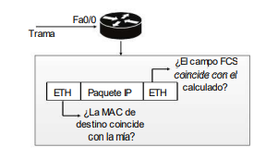
Lógica de enrutamiento en routers
Paso 1: Comprobar los campos FCS y MAC de cada trama recibida. Los routers reciben gran cantidad de tramas a través de sus interfaces, debiendo analizar cada una de ellas y seleccionar cuáles serán procesadas y cuáles no.
El primer paso llevado a cabo consiste en calcular el valor FCS y compararlo con el recibido. Si ambos no coinciden significa que se ha producido algún tipo de error durante la transmisión y por lo tanto se descarta la trama automáticamente.
Si por el contrario coinciden, se comprueba el campo “MAC de destino”, cuya dirección incluida debe corresponder con la MAC de la interfaz del router por la cual fue recibida la comunicación, de no ser así, esta será descartada automáticamente.

Slide 10
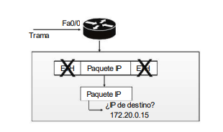
Lógica de enrutamiento en routers
Paso 2: El siguiente paso consiste en obtener la IP del destinatario. Para ello, el router debe desencapsular la trama, gracias a lo cual accede al paquete IP y lee el campo “dirección de destino”, proceso que se lleva a cabo eliminando la cabecera y el tráiler Ethernet (capa 2).

Slide 11
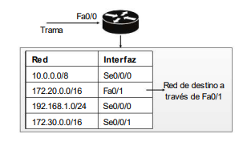
Lógica de enrutamiento en routers
Paso 3: Una vez obtenida la IP, el router debe seleccionar la interfaz por la cual reenviar los datos. Para ello, calcula la red a la que pertenece dicha dirección y comprueba en su tabla de rutas la interfaz necesaria para acceder a la misma.
Si la red de destino no se encontrara en la tabla de rutas, el paquete es descartado. Para evitarlo se puede optar por definir una ruta por defecto en el dispositivo, configuración que será analizada en párrafos posteriores.

Slide 12
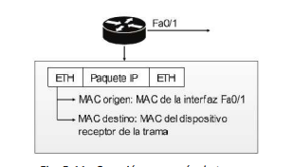
Lógica de enrutamiento en routers
Paso 4: El router ha comprobado su tabla de rutas y ha seleccionado la interfaz Fa0/1 para reenviar los datos. El siguiente paso consiste en crear el paquete IP, el cual, a su vez, será encapsulado en una trama. En capa 3, las direcciones de origen y destino no se modifican, siempre se utilizarán las mismas que fueron incluidas por el host de origen. Sin embargo, en capa 2 sí que varían a lo largo de la comunicación. Al crear la trama, la MAC de origen corresponde a la dirección de la interfaz del router por la cual se va a realizar el reenvío, mientras que la de destino identifica al dispositivo a quien va dirigida la comunicación. Este último puede ser otro router, el propio host de destino o cualquier otro dispositivo intermediario.
Paso 5: Por último, el router reenvía la trama creada a través de la interfaz seleccionada.

Slide 13
TIPOS DE ENRUTAMIENTO
Se conoce con el nombre de enrutamiento (routing) el proceso que permite que los paquetes IP enviados por el host origen lleguen al host destino de forma adecuada.
En su viaje entre ambos host los paquetes han de atravesar un número indefinidos de host o dispositivos de red intermedios, debiendo existir algún mecanismo capaz de direccionar los paquetes correctamente de uno a otro hasta alcanzar el destino final.
Este mecanismo de ruteo es responsabilidad del protocolo IP, y lo hace de tal forma que los protocolos de las capas superiores, como TCP y UDP, no tienen constancia alguna del mismo, limitándose a preocuparse de sus respectivas tareas.

Slide 14
TIPOS DE ENRUTAMIENTO
ENRUTAMIENTO ESTATICO.
Se administra en forma manual por el administrador de la red, ya que este es el encargado de actualizar las rutas y las modificaciones se hacen de forma manual.
El principal problema que plantea mantener tablas de enrutamiento estáticas, es que el router no puede adaptarse por sí solo a los cambios que puedan producirse en la topología de la red.
Sin embargo, este método de enrutamiento resulta ventajoso en las siguientes situaciones:
Un circuito poco fiable que deja de funcionar constantemente. Un protocolo de enrutamiento dinámico podría producir demasiada inestabilidad, mientras que las rutas estáticas no cambian.
Se puede acceder a una red a través de una conexión de acceso telefónico. Dicha red no puede proporcionar las actualizaciones constantes que requiere un protocolo de enrutamiento dinámico.
Existe una sóla conexión con un solo ISP. En lugar de conocer todas las rutas globales, se utiliza una única ruta estática.
Un cliente no desea intercambiar información de enrutamiento dinámico

Slide 15
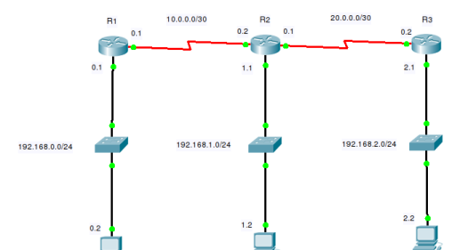
TIPOS DE ENRUTAMIENTO
ENRUTAMIENTO ESTATICO.

Slide 16
TIPOS DE ENRUTAMIENTO
ENRUTAMIENTO DINAMICO
Los protocolos de enrutamiento mantienen tablas de enrutamiento dinámicas por medio de mensajes de actualización del enrutamiento, que contienen información acerca de los cambios sufridos en la red, y que indican al software del router que actualice la tabla de enrutamiento en consecuencia. Intentar utilizar el enrutamiento dinámico sobre situaciones que no lo requieren es una pérdida de ancho de banda, esfuerzo, y en consecuencia de
dinero.
Los protocolos de enrutamiento pueden clasificarse en diferentes grupos según sus características:
RIP: un protocolo de enrutamiento interior por vector de distancia
IGRP: el enrutamiento interior por vector de distancia desarrollado por Cisco (en desuso).
OSPF: un protocolo de enrutamiento interior de estado de enlace
IS-IS: un protocolo de enrutamiento interior de estado de enlace
EIGRP: El protocolo avanzado de enrutamiento interior por vector de distancia desarrollado por Cisco
BGP: Un protocolo de enrutamiento exterior de vector de ruta

Slide 17
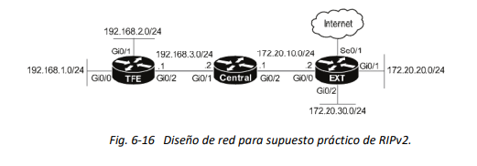
RUTAS ESTATICAS
Configurar Rutas estaticas en los routers TFE, Central y EXT, cumpliendo los siguientes requisitos: - Definir como interfaces pasivas aquellas que se consideren oportunas.
Propagar la ruta por defecto, ubicada en EXT.
Deshabilitar la sumarización automática en todos los routers.

Slide 18
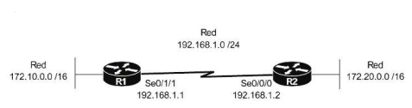
DIRECCIONAMIENTO EN REDES
RUTAS ESTÁTICAS
Una ruta estática es configurada mediante el comando ip route [red destino]
[máscara de red de destino] [interfaz de salida o IP de siguiente salto] desde el
modo de configuración global, donde red de destino indica la red remota, con su
máscara, e interfaz de salida o IP de siguiente salto hace referencia
R1(config)#ip route 172.20.0.0 255.255.0.0 Se0/1/1
ó
R1(config)#ip route 172.20.0.0 255.255.0.0 192.168.1.2
R2(config)#ip route 172.10.0.0 255.255.0.0 Se0/0/0
ó
R2(config)#ip route 172.10.0.0 255.255.0.0 192.168.1.1

Slide 19
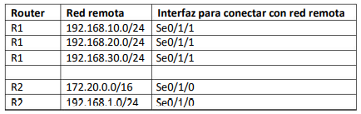
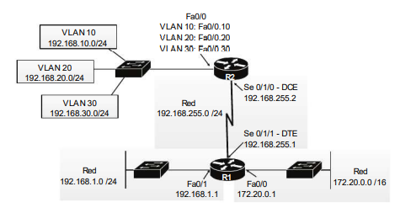
DIRECCIONAMIENTO EN REDES
RUTAS ESTÁTICAS

Slide 20
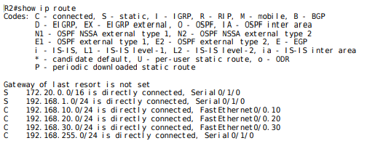
RUTAS ESTÁTICAS
Configuración en R1
R1#conf t
R1(config)#ip route 192.168.10.0 255.255.255.0 Se0/1/1
R1(config)#ip route 192.168.20.0 255.255.255.0 Se0/1/1
R1(config)#ip route 192.168.30.0 255.255.255.0 Se0/1/1
R1#show ip route
Configuración en R2
R2#conf t
R2(config)#ip route 172.20.0.0 255.255.0.0 Se0/1/0 R2(config)#ip route 192.168.1.0 255.255.255.0 Se0/1/0 R2#show ip route

Slide 21
RUTAS ESTÁTICAS
Rutas estáticas por defecto
La manera de proceder de un router ante un paquete cuya red de destino sea desconocida, es descartándolo.
Ruta por defecto, es aquella que se utilizará para enviar los paquetes cuyo destino no coincida con ninguno de los existentes en la tabla de rutas.
ip route 0.0.0.0 0.0.0.0 [interfaz salida] desde el modo de configuración global.
Una vez aplicado, la nueva entrada será representada con el código “S*”. La “S” la identifica como una ruta estática, “*” la marca como principal.

Slide 22
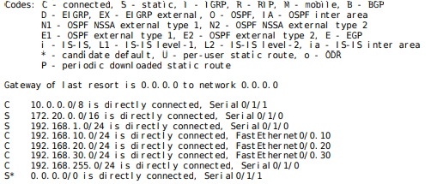
RUTAS ESTÁTICAS
Rutas estáticas por defecto
R2(config)#ip route 0.0.0.0 0.0.0.0 Se0/1/1
R2(config)#exit
R2#show ip route

Slide 23
RUTAS ESTÁTICAS
PROTOCOLO DHCP: ANÁLISIS Y CONFIGURACIÓN
DHCP (Dynamic Host Configuration Protocol), el cual se encarga de proporcionar datos de conexión de manera automática a los miembros la red. DHCP se convierte en la opción ideal debido su facilidad de administración y servicio centralizado.
El protocolo DHCP basa su modo de operar en el intercambio de una serie de mensajes entre cliente y servidor con el fin de que el primero obtenga una configuración de red válida de manera automática.
Paso 1: El cliente inicia una búsqueda de servidores DHCP. Para ello, envía un mensaje a la red denominado DHCPDISCOVER, con dirección de destino broadcast, tanto en capa 2 (FFFF.FFFF.FFFF.FFFF), como en capa 3 (255.255.255.255). Como origen, en capa 2 hace uso de su propia MAC, mientras que en capa 3 incluye la dirección 0.0.0.0, que corresponde a una IP reservada para este propósito.
Paso 2: Cuando algún servidor DHCP recibe el DHCPDISCOVER, busca una dirección IP disponible para el cliente, crea una entrada ARP que la asocia con la MAC del host solicitante y acto seguido oferta los datos de conexión mediante un mensaje DHCPOFFER. Este es enviado en capa 2 agregando la MAC del cliente como destino y la MAC del servidor como origen

Slide 24
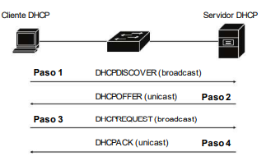
RUTAS ESTÁTICAS
PROTOCOLO DHCP: ANÁLISIS Y CONFIGURACIÓN
Paso 3: Una vez recibido, el cliente responde con un mensaje DHCPREQUEST, el cual tiene dos propósitos, aceptar los datos de conexión que se ofertaron en el paso 2 o solicitar la renovación de estos.
Paso 4: Por último, el servidor responde con un DHCPACK, el cual incluye la configuración definitiva que el cliente aplicará para obtener acceso a la red

Slide 25
RUTAS ESTÁTICAS
CONFIGURACIÓN DHCP ELEMENTOS
ID de subred y máscara: El servidor conoce el rango de direcciones IP disponibles que puede ofrecer a los clientes. Son direcciones pertenecientes al rango pero dedicadas a determinados dispositivos que requieren siempre la misma IP. Estas son 2 grupos: Excluidas son aquellas que el servidor DHCP no proporcionará a ningún cliente, debiendo ser configuradas manualmente, normalmente en routers, switchs, puntos de acceso, servidores, etc. Reservadas se crea una asociación en el servidor de IP-MAC del cliente, para que a este último siempre se le asigne la misma dirección.
Puerta de enlace predeterminada: Es la dirección a la cual los clientes deberán enviar los paquetes con destino a redes remotas con el fin de que puedan ser enrutados. El dispositivo encargado de ello es el router, por lo que la puerta de enlace corresponde a la IP de la interfaz del router que conecta con la subred de los clientes.
IP de servidores DNS: Durante la configuración del servidor también pueden ser definidos diferentes parámetros, siendo el más destacado la vigencia de IPs ya asignadas, también denominado tiempo de arrendamiento. Esta función se encarga de mantener una reserva IP-Host de direcciones ya asignadas durante un tiempo establecido.

Slide 26
RUTAS ESTÁTICAS
CONFIGURACIÓN DHCP
Paso 1: Excluir las direcciones IP que no deben ser asignadas automáticamente, con el comando ip dhcp excluded-address [IP de inicio] [IP final] desde el modo de configuración global. [IP de inicio] [IP final] definen el rango deseado.
Paso 2: Crear un pool DHCP a través de la sentencia ip dhcp pool [nombre] desde el modo de configuración global. El nombre tan solo es un identificativo a nivel local.
Paso 3: Definir el ID de red y máscara, gracias a los cuales el router calculará el rango de direcciones disponibles a ofertar de manera automática a los clientes que lo soliciten, con el comando network [id de red] [máscara].
Paso 4: Asignar la(s) puerta(s) de enlace necesaria, con el comando default-router [IP 1] [IP 2]…
Paso 5: Establecer los DNS, ejecutando la sentencia dns-server [IP 1] [IP 2]…
Paso 6 (opcional): Configurar el tiempo de arrendamiento de direcciones IP asignadas, con el comando lease [días] [horas] [minutos].
Paso 7 (opcional): Definir un nombre de dominio DNS, haciendo uso del comando domain-name [nombre].

Slide 27
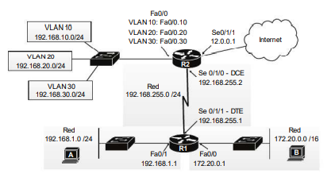
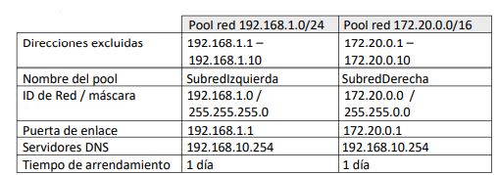
RUTAS ESTÁTICAS
CONFIGURACIÓN DHCP

Slide 28
RUTAS ESTÁTICAS
CONFIGURACIÓN DHCP
R1#conf t Enter configuration commands,
one per line. End with CNTL/Z.
R1(config)#ip dhcp excluded-address 192.168.1.1 192.168.1.10
R1(config)#ip dhcp excluded-address 172.20.0.1 172.20.0.10
R1(config)#ip dhcp pool SubredIzquierda
R1(dhcp-config)#network 192.168.1.0 255.255.255.0
R1(dhcp-config)#default-router 192.168.1.1
R1(dhcp-config)#dns-server 192.168.10.254
R1(dhcp-config)#lease 1 0 0
R1(config)#ip dhcp pool SubredDerecha
R1(dhcp-config)#network 172.20.0.0 255.255.0.0
R1(dhcp-config)#default-router 172.20.0.1
R1(dhcp-config)#dns-server 192.168.10.254
R1(dhcp-config)#lease 1 0 0

Slide 29
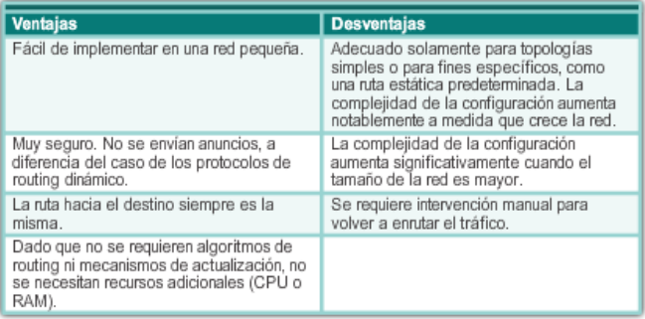
RUTAS ESTÁTICAS
VENTAJAS Y DESVENTAJAS

Slide 30
ENRUTAMIENTO DINAMICO
En una red grande con muchas redes y subredes, la configuración y el mantenimiento de rutas estáticas entre dichas redes conllevan una sobrecarga administrativa y operativa. Esta sobrecarga administrativa es especialmente tediosa cuando se producen cambios en la red, como un enlace fuera de servicio o la implementación de una nueva subred.
Implementar protocolos de routing dinámico puede aliviar la carga de las tareas de configuración y de mantenimiento, además de proporcionar escalabilidad a la red

Slide 31
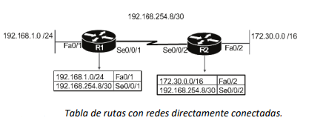
PROTOCOLOS DE ENRUTAMIENTO
RUTAS DINAMICAS
Los protocolos de enrutamiento pueden resultar complejos, pero definen su modo de operar en una lógica bastante sencilla basada en:
Paso 1: Cada router agrega en la tabla de rutas sus redes directamente conectadas.

Slide 32
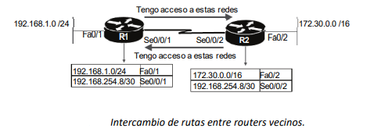
PROTOCOLOS DE ENRUTAMIENTO
RUTAS DINAMICAS
Paso 2: Cada router comparte con sus vecinos su información de enrutamiento.

Slide 33
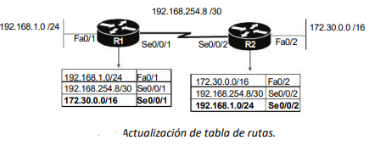
PROTOCOLOS DE ENRUTAMIENTO
RUTAS DINAMICAS
Paso 3: Cuando se aprende una nueva ruta, se agrega a la tabla y se establece como próximo salto (por dónde debe ser enviado el paquete) la interfaz por la cual fue recibida.

Slide 34
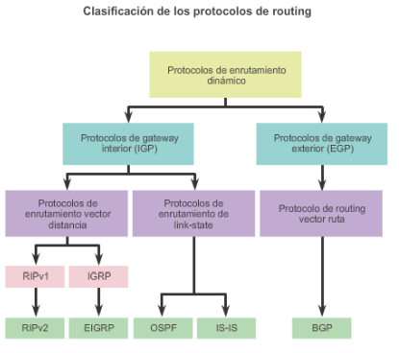
PROTOCOLOS DE ENRUTAMIENTO
RUTAS DINAMICAS

Slide 35
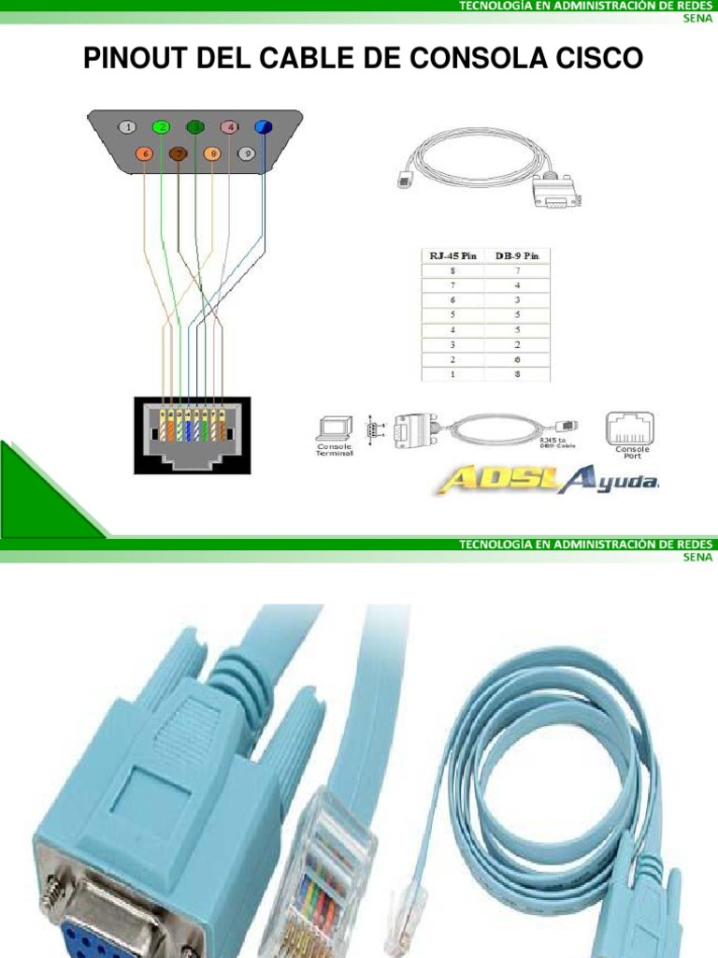
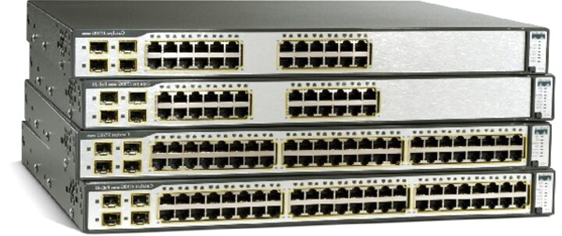
DISEÑO DE REDES DE COMPUTADORAS
CONFIGURACION DE SWITCHES CISCO
Acceso a la configuración a través de la CLI
Establecida la conexión física se podrá acceder a la CLI a través de cualquier software emulador de terminal ejecutado en el PC, como “Putty”, configurado con los siguientes parámetros:
Tipo de conexión: Serial
Speed (baud): 9600 bits/ segundo
Data bits: 8
Stop Bits: 1
Parity: None
Flow Control: XON/XOFF

Slide 36
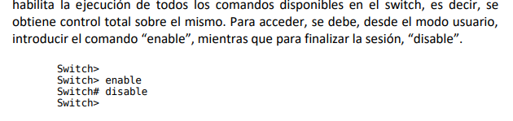
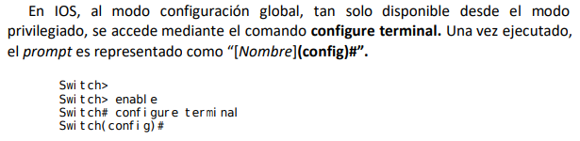
DISEÑO DE REDES DE COMPUTADORAS
CONFIGURACION DE SWITCHES CISCO
MODOS DE OPERAR
MODOS DE CONFIGURACION

Slide 37
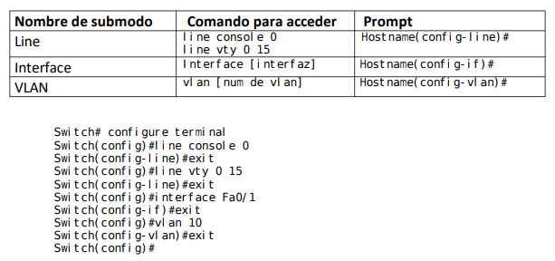
DISEÑO DE REDES DE COMPUTADORAS
CONFIGURACION DE SWITCHES CISCO
Ingresar a la Linea, interfaz o VLAN a configurar modo local y salir con exit para retornar al modo Global

Slide 38
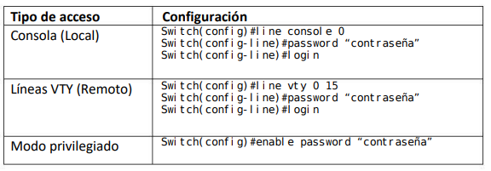
DISEÑO DE REDES DE COMPUTADORAS
CONFIGURACION DE SWITCHES CISCO
La configuración de este tipo de autenticación consta de las siguientes acciones:

Slide 39
DISEÑO DE REDES DE COMPUTADORAS
CONFIGURACION DE SWITCHES CISCO
EJECICIO 1
La autenticación para el acceso por consola sea “cisco-console”.
La autenticación para el acceso remoto sea: “cisco-vty”.
La autenticación para acceder al modo privilegiado sea: “cisco-enable”.
Switch>enable
Switch# configure terminal
Enter configuration commands, one per line. End with CNTL/Z.
Switch(config)#line console 0
Switch(config-line)#password cisco-console
Switch(config-line)#login
Switch(config-line)#exit
Switch(config)#line vty 0 5
Switch(config-line)#password cisco-vty
Switch(config-line)#login
Switch(config-line)#exit
Switch(config)#enable password cisco-enable

Slide 40
DISEÑO DE REDES DE COMPUTADORAS
CONFIGURACION DE SWITCHES CISCO
En el ejemplo, “line vty 0 5” tiene como significado que se han habilitado 6 líneas de acceso, hecho que permitirá 6 conexiones remotas simultáneas, desde la 0 hasta la 5, las cuales deben efectuarse mediante Telnet o SSH, protocolos que serán analizados en próximos capítulos. El máximo configurable son 16 líneas (0-15). 16
Con los cambios aplicados, cualquier conexión a la CLI o intento de acceso al modo de privilegiado mostrará la siguiente pantalla:
User Access Verification
Password:
Switch>enable
Password:
Switch#

Slide 41
DISEÑO DE REDES DE COMPUTADORAS
CONFIGURACION DE SWITCHES CISCO
MODIFICAR EL NOMBRE DEL DISPOSITIVO
Switch>enable
Switch#configure terminal
Enter configuration commands, one per line. End with CNTL/Z.
Switch(config)#hostname NOMBRE
NOMBRE(config)#
COMANDO SHOW
Show tiene por objeto mostrar en pantalla configuraciones, características y estado de cualquier protocolo o función disponible en el dispositivo.
COMANDO DEBUG
permite analizar en tiempo real el tráfico que atraviesa el switch, para terminar el proceso UNDEBUG ALL

Slide 42
DISEÑO DE REDES DE COMPUTADORAS
CONFIGURACION DE SWITCHES CISCO
CONTENIDO DE LOS FICHEROS DE CONFIGURACIÓN
En Cisco, un fichero de configuración simplemente está compuesto por comandos.
Para visualizar su contenido se debe ejecutar un show running-config o show startup-config, dependiendo del fichero deseado.
Con las modificaciones realizadas a lo largo del capítulo, el fichero running-config incluiría todos los comandos ejecutados más la configuración por defecto incluida en el dispositivo, de tal forma que:
VENTAS#show running-config
LISTA DE INSTRUCCIONES Y COMANDOS UTILIZADOS EN LA CONFIGURACION DEL EQUIPO

Slide 43
DISEÑO DE REDES DE COMPUTADORAS
CONFIGURACION DE SWITCHES CISCO
CONFIGURACIÓN BÁSICA DE INTERFACES
Ejemplo: Configurar el switch VENTAS de tal manera que:
La interfaz Fa0/24, que conecta con el router central de la compañía opere a velocidad de 100 mb, full-duplex e identificarla.
El rango de interfaces 0/1 - 0/10, que conectan con dispositivos finales, deben ser configurados con negociación automática tanto en velocidad como modo de transmisión.
El rango de interfaces 0/11 - 0/23 no se encuentran en uso, por lo tanto, deben ser deshabilitadas.
VENTAS(config)#interface Fa0/24
VENTAS(config-if)#speed 100
VENTAS(config-if)#duplex full
VENTAS(config-if)#description Enlace con Router Central
VENTAS(config-if)#exit
VENTAS(config)#interface range fa0/1 - 10
VENTAS(config-if-range)#description Puertos destinados a dispositivos finales
VENTAS(config-if-range)#exit
VENTAS(config)#interface range fa0/11 - 23
VENTAS(config-if-range)#shutdown
Las características de la interfaz 24 son modificadas manualmente para que cumpla con los requisitos.

Slide 44
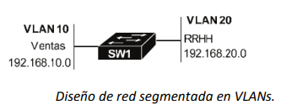
DISEÑO DE REDES DE COMPUTADORAS
CONFIGURACION DE SWITCHES CISCO
VLANS CONFIGURACIÓN BÁSICA DE INTERFACES
Una VLAN puede ser definida como una tecnología de capa 2 que permite la segmentación de la red de manera lógica, logrando que dispositivos conectados al mismo o diferentes switchs puedan pertenecer a distintos segmentos de red sin la necesidad de un router para ello.
Con lo cual, la misma topología cableada en fucion de varios swiches, puede ser simplificada a un solo switch con dos 2 VLANs.

Slide 45
DISEÑO DE REDES DE COMPUTADORAS
CONFIGURACION DE SWITCHES CISCO
VLANS CONFIGURACIÓN BÁSICA DE INTERFACES
Segmentación VLAN agrega los siguientes beneficios sobre la red: Seguridad, Reducción de coste, Rendimiento, Mitigación de tormentas de broadcast y Segregación lógica de la red
CONFIGURACIÓN Y VERIFICACIÓN DE VLANS
Paso 1: Crear la VLAN con el comando vlan [id de vlan], desde el modo de configuración global.
Paso 2 (Opcional): Definirle un nombre con el comando name [nombre], desde el modo de configuración de la VLAN. Este simplemente tiene fines administrativos, sobre todo de identificación. Si no fuera configurado, por defecto se llamará VLANxxxx, donde xxxx hace referencia al id numérico creado en el paso 1.
Paso 3: Configurar en modo acceso las interfaces que formarán parte de la VLAN, ejecutando la sentencia switchport mode access desde el modo de configuración de cada una de ellas.
Paso 4: Asociar la interfaz a la VLAN deseada con el comando switchport access vlan [vlan id], desde el modo de configuración de la interfaz y donde vlan id corresponde al valor numérico definido en el paso 1.

Slide 46
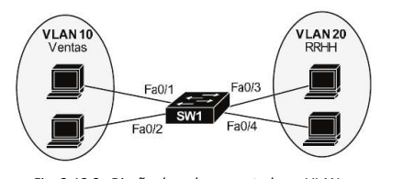
DISEÑO DE REDES DE COMPUTADORAS
CONFIGURACION DE SWITCHES CISCO
SW1(config)#vlan 10
SW1(config-vlan)#name VENTAS
SW1(config-vlan)#exit
SW1(config)#interface Fa0/1
SW1(config-if)#switchport mode access
SW1(config-if)#switchport access vlan 10
SW1(config-if)#exit
SW1(config)#interface Fa0/2
SW1(config-if)#switchport mode access
SW1(config-if)#switchport access vlan 10
SW1(config-if)#exit
SW1(config)#vlan 20
SW1(config-vlan)#name RRHH
SW1(config-vlan)#exit
SW1(config)#interface range Fa0/3 - 4
SW1(config-if-range)#switchport mode access
SW1(config-if-range)#switchport access vlan 20
SW1(config-if-range)# exit
SW1(config)#interface g0/1
SW1(config-if)#switchport mode trunk
SW1(config-if)#exit

Slide 47
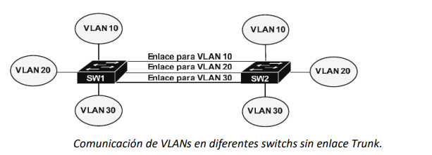
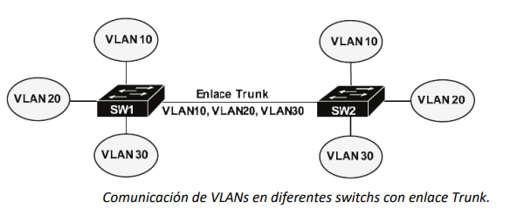
DISEÑO DE REDES DE COMPUTADORAS
CONFIGURACION DE SWITCHES CISCO
ENLACES TRONCALES

Slide 48
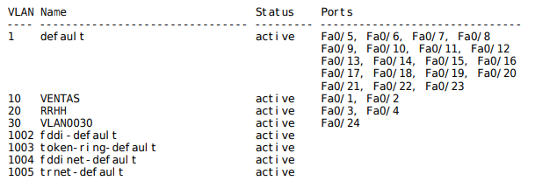
DISEÑO DE REDES DE COMPUTADORAS
CONFIGURACION DE SWITCHES CISCO
En el supuesto caso de que a una interfaz se le asigne una VLAN inexistente, esta sería creada de manera automática. Por ejemplo, si Fa0/24 fuera configurada para formar parte de la VLAN30…
SW1(config)#interface Fa0/24
SW1(config-if)#switchport mode access
SW1(config-if)#switchport access vlan 30
% Access VLAN does not exist. Creating vlan 30
Por último, la verificación de configuración en este caso se realiza mediante el comando show vlan brief. IOS mostrará un resumen de las VLANs creadas y las interfaces asociadas a cada una de ellas.

Slide 49
DISEÑO DE REDES DE COMPUTADORAS
CONFIGURACION DE SWITCHES CISCO
ENLACES TRONCALES
Ahora bien, si SW1 envía todas las tramas a través de un mismo link, ¿cómo sabe SW2 a qué VLAN pertenece cada una de ellas? . En este modelo se hace uso del etiquetado, que consiste en agregar un nuevo campo denominado vlan identifier (vlan id) a la trama creada en capa 2. El proceso llevado a cabo por SW2 consta de:
Paso 1: Para cada trama recibida, el switch examina los campos MAC de destino y vlan id. Una vez hecho elimina este último.
Paso 2: Comprueba que la MAC de destino pertenece a una interfaz configurada en la misma VLAN que la indicada en el campo vlan id.
Paso 3: Si es así, reenvía la trama a su destino. De lo contrario es descartada.

Slide 50
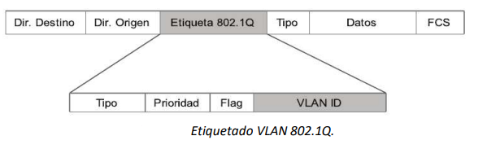
DISEÑO DE REDES DE COMPUTADORAS
CONFIGURACION DE SWITCHES CISCO
ENLACES TRONCALES

Slide 51
VTP (VLAN Trunking Protocol)
VTP, Es un protocolo en capa 2 desarrollado por Cisco con la finalidad de habilitar la propagación de VLANs de manera automática entre los diferentes switchs ubicados en la red, de tal manera que cada uno de ellos aprenda y agregue en su configuración aquellas creadas en otros dispositivos.
Modo servidor: los servidores son los switchs que propagan sus VLANs a todos los dispositivos que formen parte del mismo dominio VTP. Permiten crearlas, eliminarlas o renombrarlas y es el modo aplicado por defecto en switchs Cisco.
Modo cliente: los clientes no pueden crear, cambiar o eliminar VLANs, tan solo se limitan a aprender la información desde el servidor y agregarla en su configuración. En este caso, ante un reinicio del dispositivo toda ella es eliminada, debiendo aprenderla de nuevo.
Modo transparente: los switchs en modo transparente reciben las actualizaciones de los servidores VTP, pero no las aplican sobre sí mismos, ni siquiera las leen ni mucho menos las almacenan, tan solo las reenvían.

Slide 52
VTP (VLAN Trunking Protocol)
Configuración y verificación de VTP
Paso 1: Definir el modo de operación del dispositivo, con el comando vtp mode [server | client | transparent].
Paso 2: Asignar un dominio VTP mediante la sentencia vtp domain [nombre].
Paso 3 (Opcional): Establecer la autenticación necesaria para el dominio con el comando vtp password [contraseña].
Paso 4 (Opcional): Seleccionar la versión en la cual operará el dispositivo, ejecutando para ello el comando vtp version [1 | 2 | 3], de las cuales la 1 y 2 son compatibles.

Slide 53
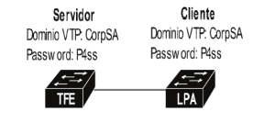
VTP (VLAN Trunking Protocol)
Configuración y verificación de VTP
TFE actúe como servidor.
LPA opere en modo cliente.
Ambos pertenezcan al dominio VTP “CorpSA” con contraseña “P4ss”, y ejecutando la versión 2 del protocolo.
---Configuración en LPA---
LPA(config)#vtp mode client
LPA(config)#vtp domain CorpSA
LPA(config)#vtp password P4ss
LPA(config)#vtp version 2
---Configuración en TFE---
TFE(config)#vtp mode server
TFE(config)#vtp domain CorpSA
TFE(config)#vtp password P4ss
TFE(config)#vtp version 2

Slide 54
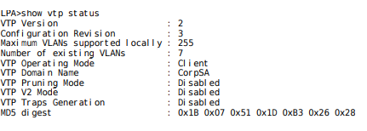
VTP (VLAN Trunking Protocol)
Configuración y verificación de VTP

Slide 55
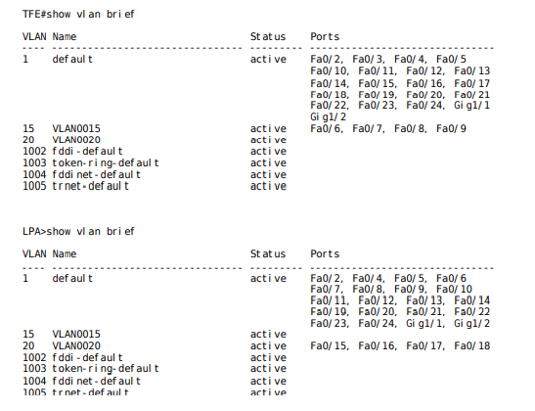
VTP (VLAN Trunking Protocol)
Configuración y verificación de VTP

Slide 56
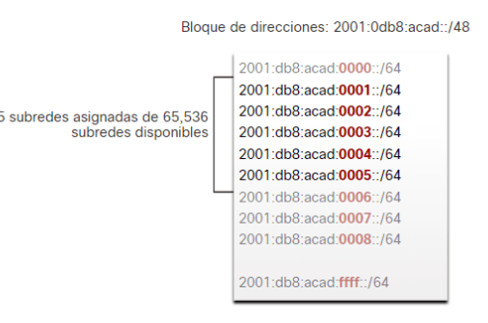
Direccionamiento IPv6
IPv6 y Subredes
R1(config)# interface gigabitethernet 0/0/0
R1(config-if)# ipv6 address 2001:db8:acad:1::1/64
R1(config-if)# no shutdown
R1(config-if)# exit
R1(config)# interface gigabitethernet 0/0/1
R1(config-if)# ipv6 address 2001:db8:acad:2::1/64 R1(config-if)# no shutdown
R1(config-if)# exit
R1(config)# interface serial 0/1/0
R1(config-if)# ipv6 address 2001:db8:acad:3::1/64
R1(config-if)# no shutdown

